Slide 1
Cierre SAP_Cockpit
Universidad de Las Américas - UDLA
Año 2020

Slide 2
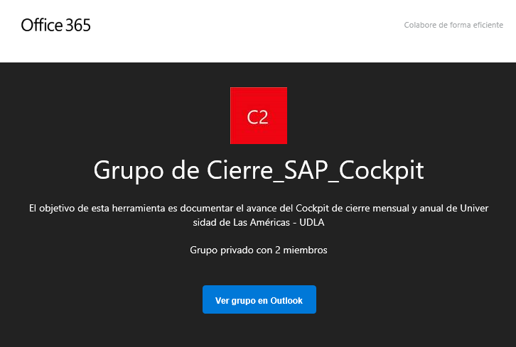
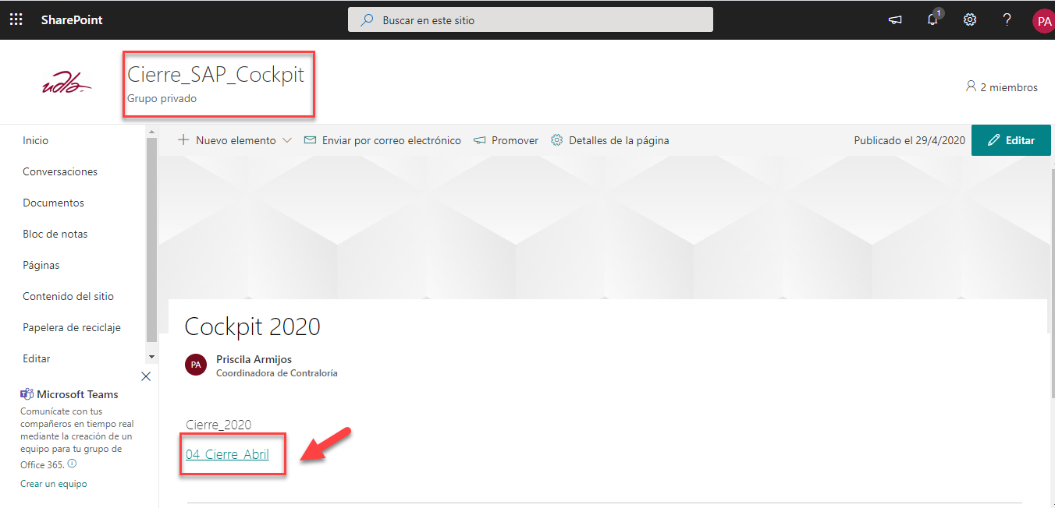
Creación de Planner en Sharepoint
Office 365
Link de acceso
Seleccionar el Cockpit del mes corriente
https://udlaec.sharepoint.com/sites/Cierre_SAP_Cockpit/SitePages/Cockpit-2020.aspx

Slide 3
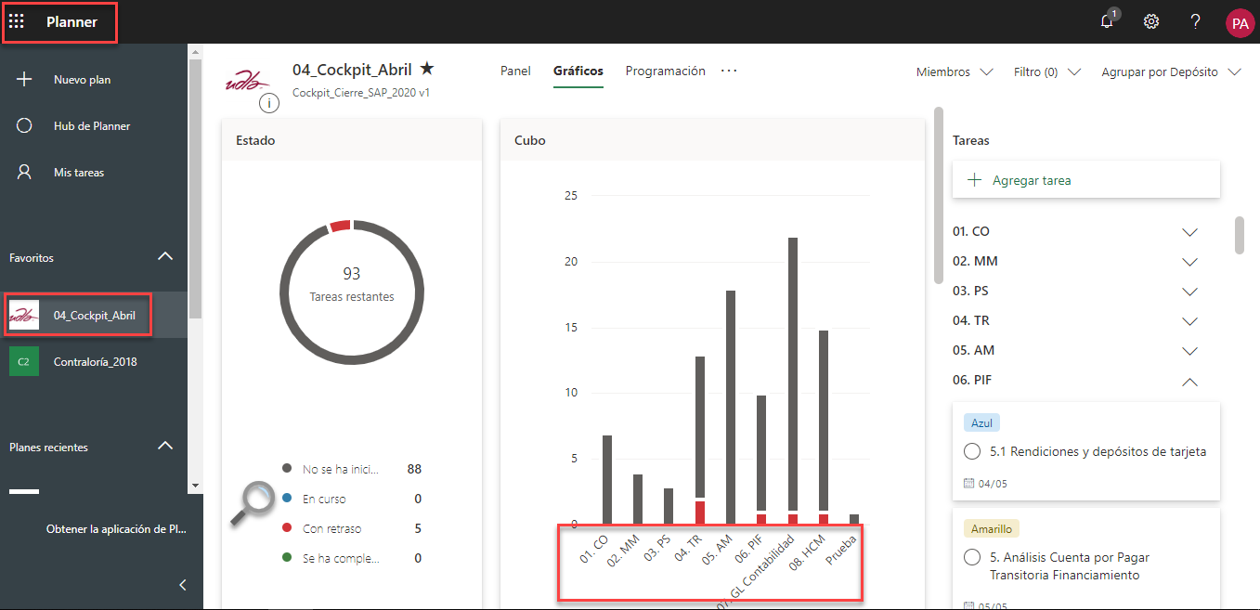
Acceso a Planner
Se direcciona al período de cierre (Abril)
Se realizará la asignación individual a cada funcionario posteriormente recibirá mensajes de alerta y recordatorios previo a la fecha de vencimiento.
Se puede observar que existen estatus de barras para identificar en qué instancia se encuentran por cada módulo. Este estatus se verificará con un reporte de SAP en donde se evidencia la fecha en el cockpit de cierre.

Slide 4
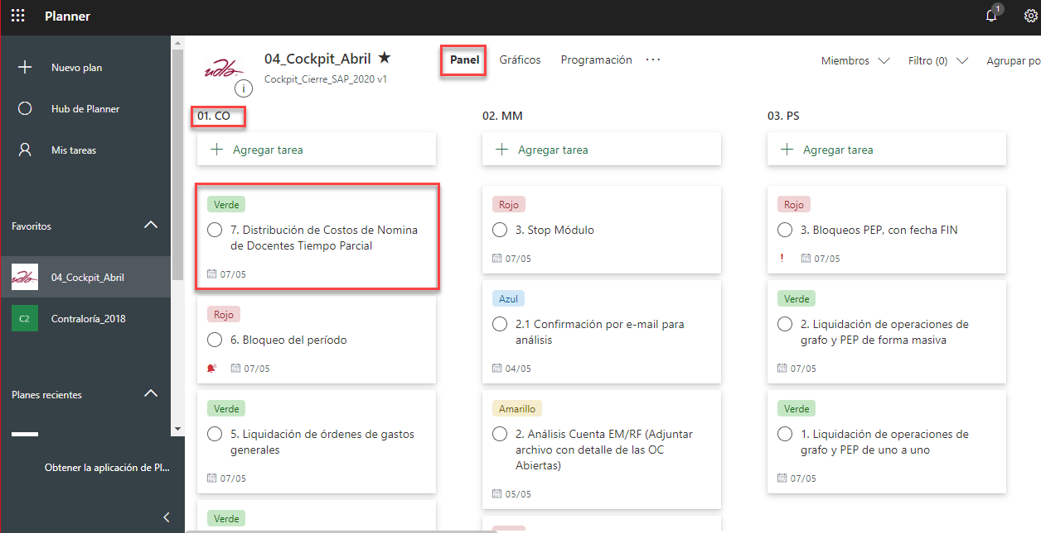
Acceso a Planner
Asignación por módulo
Se han creado las actividades por módulos y a su vez se diseñaron steps por cada transacción de cierre existente en el Cockpit.
Los steps tienen 4 tipo de prioridades: Urgentes, importante, media y baja.
Adicionalmente se etiquetaron con los colores para darle prioridades:
 | Tipo de actividad
 | Importante
 | Requiere adjuntar análisis
 | No Requiere adjuntar análisis
 | Dependiente de otra área complementarias

Slide 5
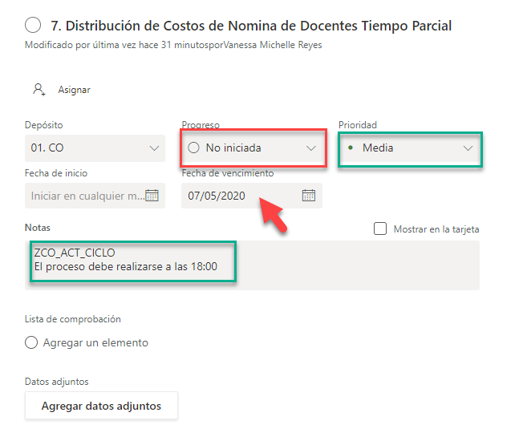
Acceso a Planner
Opciones de tarea
En la sección de Progreso, el estado del step debe cambiarse a “completada”.
Se ha incluido en la sección de notas la hora máxima esperada en la cual se debe ejecutar la transacción en el cockpit de cierre en SAP.

Slide 6
Gracias!!!

